Slide 1
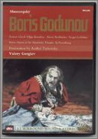
Урок литературы в 7 классе.
Учитель: Стёпина Т.Ю.
21.10.2013г.

Slide 2
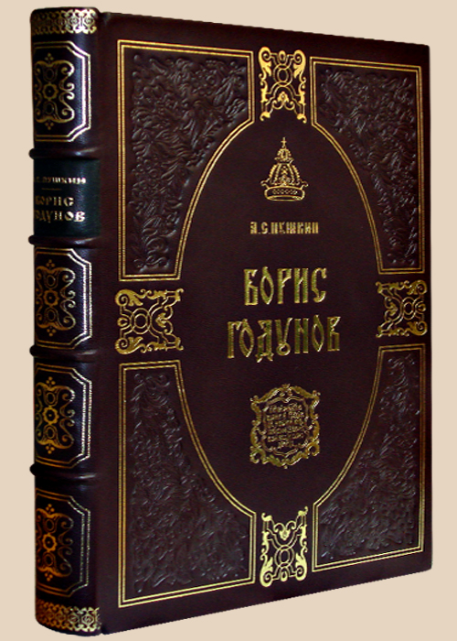
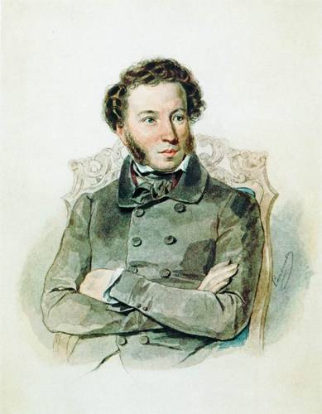
А.С.Пушкин (1799- 1837)
Два чувства дивно близки нам - В них обретает сердце пищу -
Любовь к родному пепелищу,
Любовь к отеческим гробам.

Slide 3
С какими творениями Александра Сергеевича мы с вами познакомились в этом году?
Перед вами иллюстрации к произведениям Пушкина. Вы узнаёте их?

Slide 4
А.С. Пушкин не только гениальный поэт, но и историк. Темы этих произведений – темы исторические. С ними вы знакомились и будете знакомиться на уроках истории.

Slide 5
Ребята, какое домашнее задание вам было предложено приготовить к этому уроку ?
Как вы думаете, с какой целью вам было задано такое задание?
Запишите тему рока.
А.С.Пушкин «Борис Годунов»: сцена в Чудовом монастыре

Slide 8
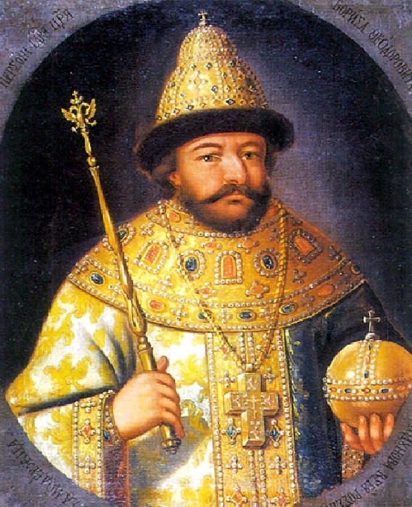

Slide 9
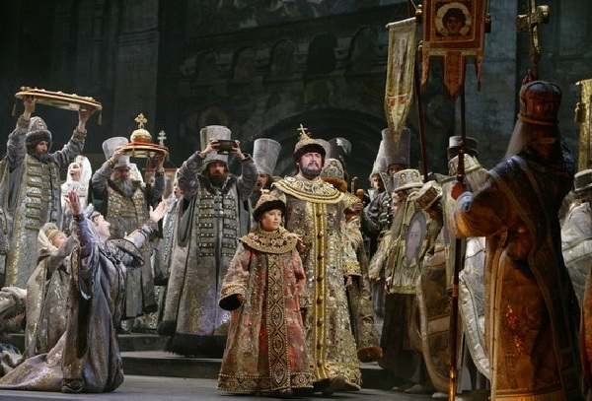

Slide 10
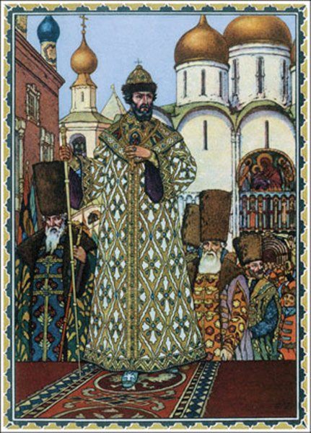

Slide 12
Его(Карамзина) многотомный труд А.С.Пушкин хорошо знал и высоко ценил и именно Карамзину он посвятил свою трагедию, так как не смог пройти мимо такого сюжета, как Смутное время. Это был период гражданских войн и иностранных вторжений, начавшихся, по сути, с появления в Польше Самозванца, который вступил с войском в Московское государство, взошёл после неожиданной смерти Бориса Годунова на русский трон, а спустя год был убит восставшими жителями Москвы.

Slide 13
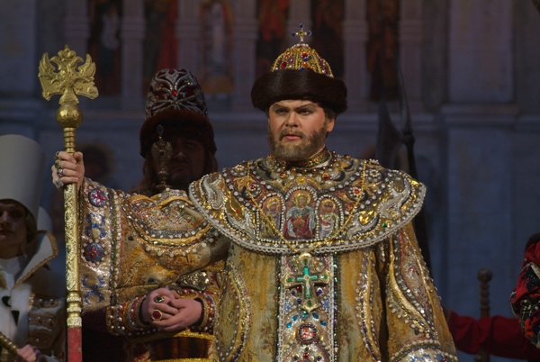
1. Развитие представлений о драме. (Вы уже знакомы с Пушкиным-поэтом, прозаиком. Сегодня вам Пушкин откроется как драматург).
В драматическом роде – трагедия, комедия, драма.
Драма – пьеса, предназначенная для постановки на сцене.

Slide 14
ДРАМА (греч. drama, букв. - действие)- род литературы, принадлежащий одновременно двум искусствам: театру и литературе; его специфику составляют сюжетность, конфликтность действия и его членение на сценические эпизоды, сплошная цепь высказываний персонажей, отсутствие повествовательного начала.

Slide 15
Чтение отрывка. Беседа по вопросам
Назовите героев Сцены в Чудовом монастыре.
- Как Пимен относится к своему труду летописца?
- Свойственны ли были Пимену в молодости грехи?
- Какое событие изменило судьбу Пимена?
- Как Пимен относится к Григорию?

Slide 16
• Каким перед вами предстает образ Пимена?
• Только ли царей винит в преступлениях Пимен?
• Можно ли назвать сон Григория вещим? Как сон Григория раскрывает его чистолюбивые замыслы? (Москва видится ему с высоты)
• Какими чувствами проникнуто его отношение к прошлой блестящей жизни Пимена при дворе Ивана Грозного?
• Какие слова Григория говорят о том, что он готов продолжать цепь преступлений?

Slide 17
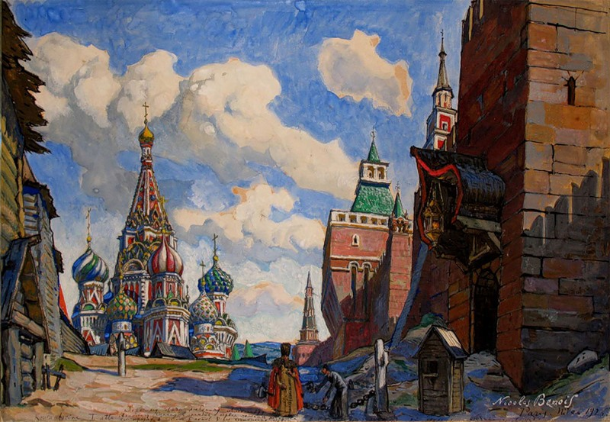
«…Зачем и мне не тешиться в боях,
Не пировать за царскою трапезой?»
« А мой покой бесовское мечтанье тревожило,
А враг меня мутил…».

Slide 18
* Как выражается отношение автора к своим героям и к самозванцу?
а) Пимен
Подтвердите текстом те черты, которые Пушкин хотел подчеркнуть в летописце: «простодушие», «умилительная кротость», мудрость и усердие.
Б) Отрепьев
Какие черты мы отмечаем у Григория? (жажда власти, стремление к богатству, неразборчивое честолюбие). Мог ли, по-вашему, автор симпатизировать им?

Slide 19
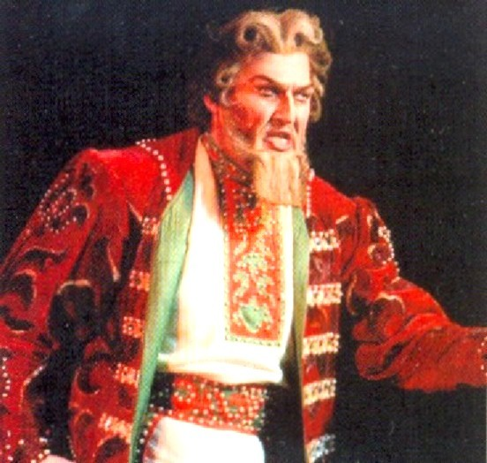
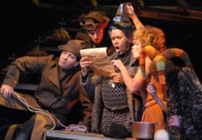
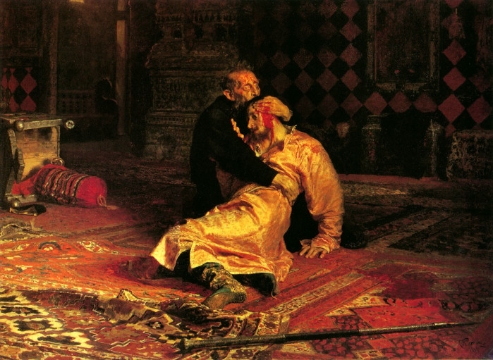

Slide 20
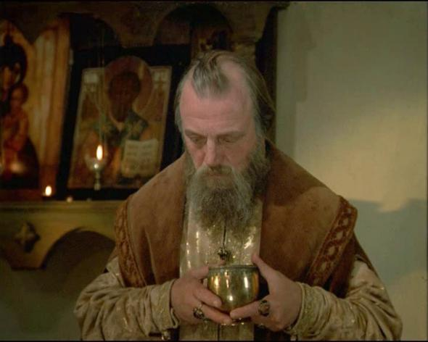
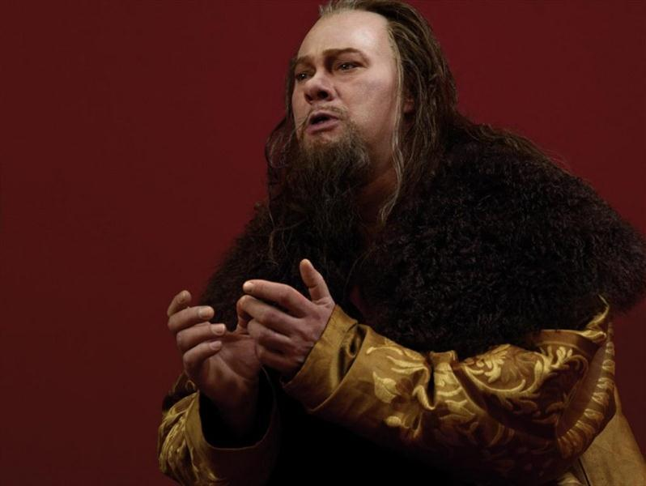
ДРАМА (греч. drama, букв. - действие)- род литературный, принадлежащий одновременно двум искусствам: театру и литературе
Послушаем фрагмент оперы «Борис Годунов» М.П.Мусоргского;
«Монолог Бориса»
Опишите свои эмоции, какие чувства передает музыка и голос исполнителя»

Slide 21
Итог урока. Оценка деятельности.
Ребята, понравился вам урок.
Сделайте вывод из всего сказанного на уроке.
«Борис Годунов» - пьеса не только о трагедии царя, но и народа, который по его вине перенёс очень много бед и испытаний.

Slide 22
Д.з.
Сочинение на тему
«История России
в произведениях
А.С. Пушкина»
.Прочитать повесть «Станционный смотритель».

Slide 23
Спасибо за внимание.
Выполнила Стёпина Татьяна Юрьевна.

